Slide 1
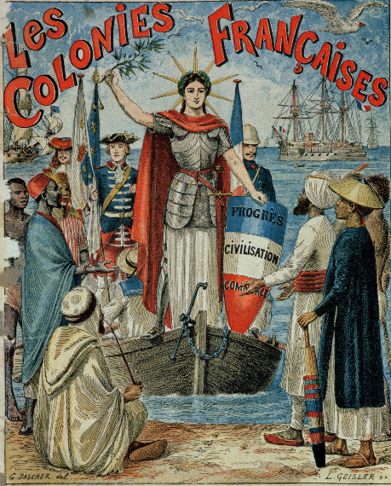
les conséquences de la colonisation française
POUDOU
Florian 1erG2

Slide 2
Introduction
La colonisation connaît une seconde vague dirigé cette fois-ci sur l’Afrique et l’Asie. L’expansion coloniale est pour l’essentiel l’œuvre de la IIIème république celle-ci aura de nombreuse conséquences sur sa métropole et son empire colonial.
Quelles sont les conséquences géopolitiques de la colonisation française entre 1850 et 1920 dans la métropole et à l’intérieur des territoires colonisés?

Slide 3
sommaire
I/ L’exploitation des colonies à l’origine d’aménagement
a/Une domination d’abord d’ordre économique
b/Aménagement des colonies
c /Une exploitation économique qui rencontre des limites
II/ Des individus hiérarchisés et inégaux
a/Les français font face à une résistance
b/Une société coloniale hiérarchisée
c/Des populations exploités à l’encontre des valeurs de la république
III/ Une colonisation à l’origine d’échanges culturels inégaux
a/ Imposer un modèle culturel de différentes manières
Conclusion

Slide 4
I/ L’exploitation des colonies à l’origine d’aménagement
a/Une domination d’abord d’ordre économique
La domination française est d’abord d’ordre économique .
La France met en place une économie de traite.
Les matières premières sont extraites et cultivés dans les colonies (riz d’Indochine, vigne, agrumes et phosphate du Maghreb ).
Elles sont ensuite acheminés vers les ports puis exportés ver la métropole (métropole désigne la partie de l'Etat à l'origine de la colonisation) pour servir l’industrie française .
On remarque des vignes car l’Algérie produit beaucoup de vin.
Almanach de petit colon algérien 1893

Slide 5
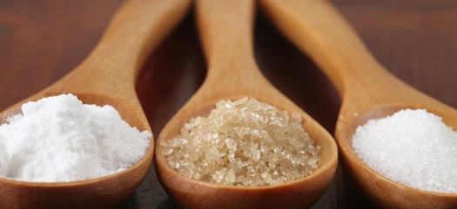
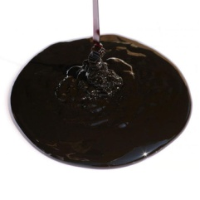
I/ L’exploitation des colonies à l’origine d’aménagement
Une fois arrivé en France ces matières première comme la canne à sucre par exemple sont transformés puis vendu sur place ou dans l’empire colonial.
On la raffine en métropole pour quelle devienne du sucre roux ou blanc sous forme de cristaux.
Canne à sucre provenant essentiellement des Antilles.
Et certain résidu de la canne à sucre forment la mélasse permettent de faire de l’éthanol ou du rhum.
Les colonies sont donc une source de matière première pour la France ainsi qu’un marché de consommation permettent aux industriels français de s’enrichir.

Slide 6
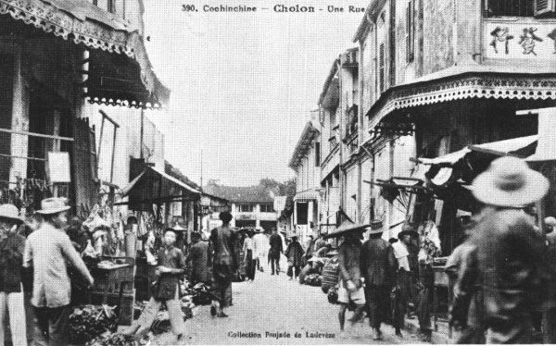
I/ L’exploitation des colonies à l’origine d’aménagement
b/Aménagement des colonies
Afin d’exploiter au mieux ses colonies la France va moderniser ses territoires en construisant des infrastructures de transport (ports, chemin de fer, ponts, routes…) permettent de faciliter les exportations vers la métropole.
Pont Doumer à Hanoï (Indochine)
Les villes sont aussi aménagés comme Saigon la capitale de l’Indochine .
Quartier colon à Saigon (Indochine)

Slide 7
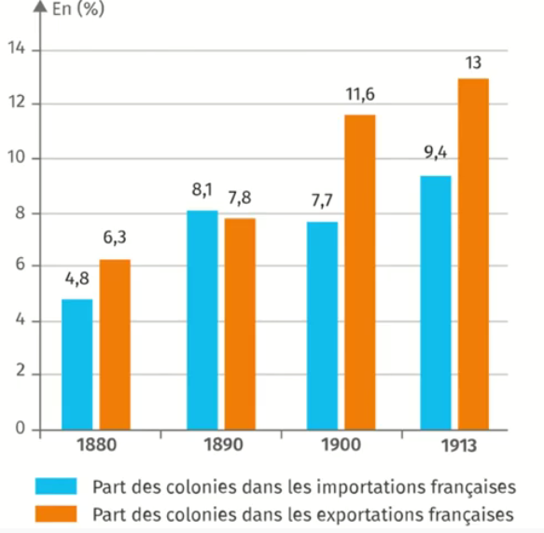
I/ L’exploitation des colonies à l’origine d’aménagement
c /Une exploitation économique qui rencontre des limites
Toute fois cette exploitation économique rencontre deux limites:
-On note un faible poids de l’empire colonial dans les échanges commerciaux de la France en 1913 seulement 13% des exportations françaises sont destinés à ses colonies et 10% des importations viennent de l’empire colonial.

Slide 8
I/ L’exploitation des colonies à l’origine d’aménagement
De plus l’économie des colonies est totalement tourné vers l’enrichissement de la métropole :
. Les colonisateurs s’accaparent les terres fertiles (dépossèdent les populations locales).
. Ils imposent une monoculture au détriment d’une agriculture vivrière.
. Et rendent impossible le développement d’une industrie locale car tout les produits manufacturés et industriels viennent de la métropole qui ne souhaite pas de concurrence de la part de ses colonies.

Slide 9
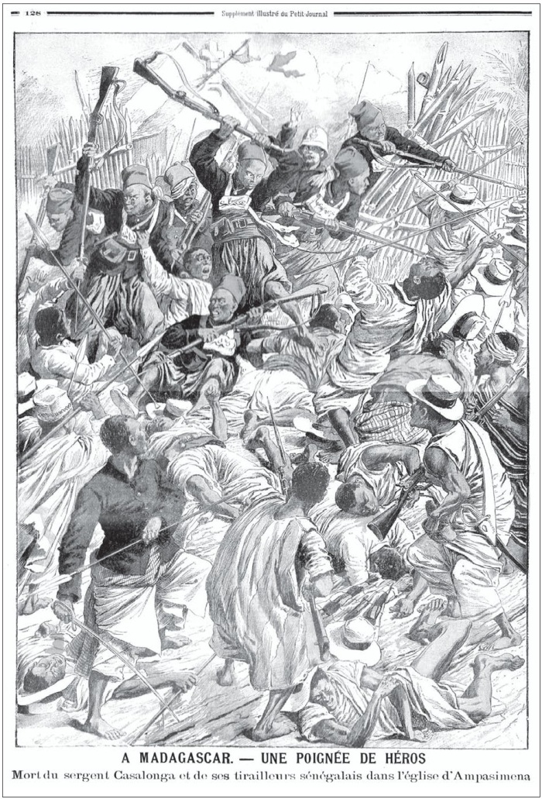
II/ Des individus hiérarchisés et inégaux
a/Les français font face à une résistance
La colonisation est violente vis-à-vis des indigènes :
-Les français font face à une résistance tenace lors de la conquête de certains territoires
Comme à Madagascar , la France veut imposer un protectorat mais les populations locale et leur reine s’opposent car cela signerai pour eux la fin de leur indépendance. Les français organisent donc une guerre de conquête (1894-1895)et la reine, Ranavalona III sera exilé à la Réunion.
Face à eux il y a des soldats français qui viennent des colonies car la France envoie très peu de soldats de la métropole, ce sont des soldats coloniaux.
Au premier plan on voit des soldats de Madagascar
Illustration Le petit journal 16 avril 1905

Slide 10
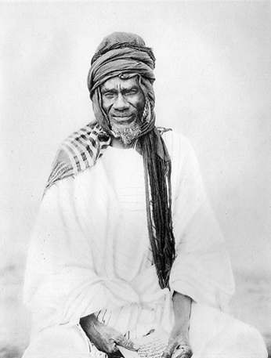
II/ Des individus hiérarchisés et inégaux
La colonisation est violente vis-à-vis des indigènes :
-Les français font aussi face à une résistance tenace en Guinée (1884 à 1898) dirigé par Samory Touré, empereur du Wassoulou.
Cela montre que contrairement à ce que l’on pourrait penser les français n’arrivent pas dans des territoires désorganisés et primitifs mais ils font face à des royaumes et des empires avec à leur tête un chef qui organise une résistance.
Samory Touré

Slide 11
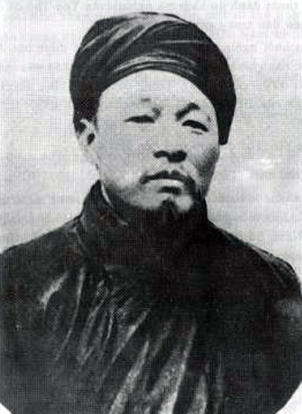
II/ Des individus hiérarchisés et inégaux
Cette résistance se poursuit après la conquête :
Comme en Indochine ou une résistance virulente sous forme de guérilla (une guerre d’harcèlement) est mené par un chef nationaliste vietnamien, Hoang Hoa Thampour pour faire céder les français.
Hoang Hoa Tham

Slide 12
II/ Des individus hiérarchisés et inégaux
Jule Ferry lors d’un de ces discours avait annoncé que l’un des objectifs de la colonisation était d’apporter les lumières de la civilisation notamment par le biais de la scolarisation hors en 1914 en Algérie seulement 5% des enfants sont scolarisés.
Car seulement les anciennes élites locales vont en bénéficier afin de les convaincre de s’associer aux colonisateurs.
Mais une partie de cette nouvelle génération formé dans les écoles françaises va revendiquer une égalité des droits, une modernisation du pays voire même l’indépendance.
Car cette nouvelle élite va s’imprégner des idées de la révolution de 1789 en France ( la souveraineté nationale, les libertés, l’égalité…) donnant naissance aux premiers mouvements indépendantistes avant la première guerre mondiale.

Slide 13
II/ Des individus hiérarchisés et inégaux
b/Une société coloniale hiérarchisé
Les colons français bien qu’en minorité occupent tous les postes de commandement ainsi que les emplois qualifiés (fonctionnaires, propriétaires, gouverneurs…)
Les colons français
Les indigènes, eux composent la main d’œuvre des exploitations et la domesticité
Les indigènes constitués des populations locale
Cela entraine une ségrégation sociale où les français considèrent être de la race blanche supérieure, les seuls à pouvoir exercer les fonctions de commandements alors que les indigènes, eux ne peuvent exercer que des fonctions subalternes.

Slide 14
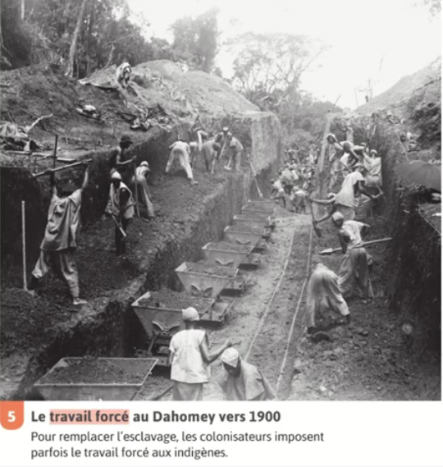
II/ Des individus hiérarchisés et inégaux
c/Des populations exploités à l’encontre des valeurs de la république
L’esclavage est abolie depuis 1848 cependant les populations locales sont exploités par le biais du travail forcé ( taches imposées avec une faible voir aucune rémunération) permet de réaliser des aménagements dans les colonies.
Exemple de travail forcé où des africains préparent un terrain pour sans doute construire une voie de transport.

Slide 15
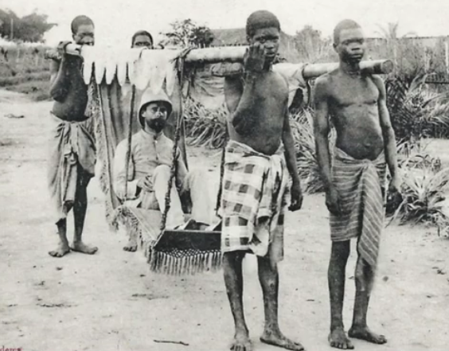
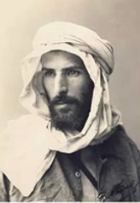
II/ Des individus hiérarchisés et inégaux
Les indigènes sont victimes de violence et d’abus comme en témoigne en 1905 Pierre Savorganan de Brazza un explorateur chargé de rendre un rapport sur la colonisation au Congo.
Il découvrira un travail forcé comme dit précédemment mais aussi des camps d’otages pour les forcer à travailler, des massacres ainsi que d’autres formes d’abus comme le portage.
Pierre Savorganan de Brazza
Jean audema, Le tipoye à 4 à Logan (Congo français),1896

Slide 16
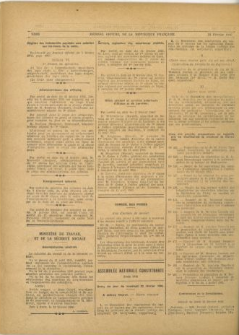
II/ Des individus hiérarchisés et inégaux
Les colons et les colonisés ne sont pas sur un même pied d’égalité face à la justice.
Les colons sont des citoyens français avec des droits et des libertés, alors que les colonisés sont considérés comme des sujets de la métropole, les plaçant dans une situation d’infériorité. Les colons bénéficient d’un traitement différent face à la loi et la justice. Il y a donc une ségrégation juridique.
Le code de l’indigénat en est un parfait exemple.
- Ce code est un ensemble de loi mis en place en 1881 en Algérie et en Cochinchine puis dès 1887 dans toutes les autres colonies.
-Il est appliqué par l’administration coloniale (donc des colons) sur les colonisés donnant lieu à des décisions arbitraires et expéditives à cause d’une absence de tribunaux et de la séparation des pouvoirs.
code de l’indigénat

Slide 17
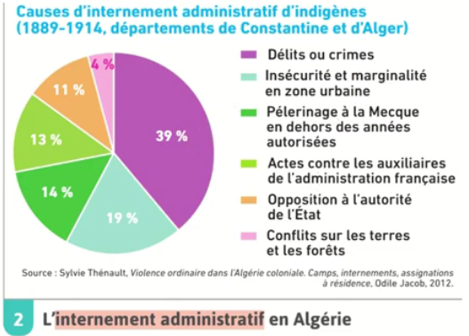
II/ Des individus hiérarchisés et inégaux
Ce code de l’indigénat est utilisé afin de réprimer toutes les oppositions et révoltes à la colonisation, maintenir l’ordre et lutter contre la religion musulmane.

Slide 18
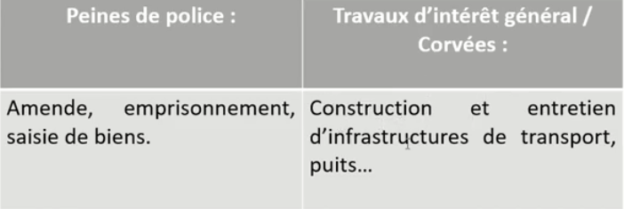
II/ des individus hiérarchisés et inégaux
Ce texte de loi prévoit aussi deux catégories de peines.

Slide 19
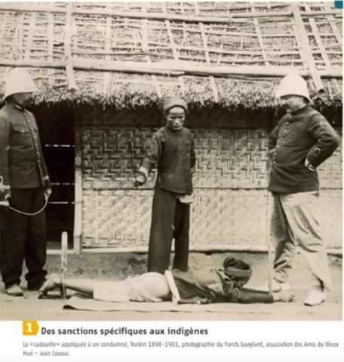
II/ Des individus hiérarchisés et inégaux
Cependant les français abusent de leur statut de supériorité en faisant subir des châtiments corporels aux indigènes:
La personne qui est chargé d’infliger ces châtiments n’est pas un colon mais un indigène que l’on a forcé

Slide 20
II/ Des individus hiérarchisés et inégaux
-Les colons, eux sont jugés selon les même lois qu’en métropole par un tribunal de magistrat. Où ils ont le droit de se défendre et de bénéficier de la présomption d’innocence.
Ce code va donc à l’encontre des valeurs de la république et de la déclaration des droits de l’homme et du citoyen
Car il établie une distance juridique entre les Français et les populations colonisées .
Par toutes ces mesures et l’idée selon laquelle ils sont supérieur aux colonisés, les français imposent un racisme quotidien.

Slide 21
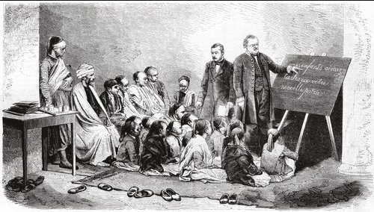
III/ Une colonisation à l’origine d’échanges culturels inégaux
a/ Imposer un modèle culturel de différentes manières
Les échanges culturels entre la métropole et son empire colonial sont inégaux car il s’agit pour la France de transformer les cultures dominées. Pour ce faire les français vont imposer leur modèle culturel dans les colonies de différentes manières.
Tout d’abord par l’enseignement dans les écoles de la langue française et sa culture
Illustration d'une école publique de garçons en Algérie

Slide 22
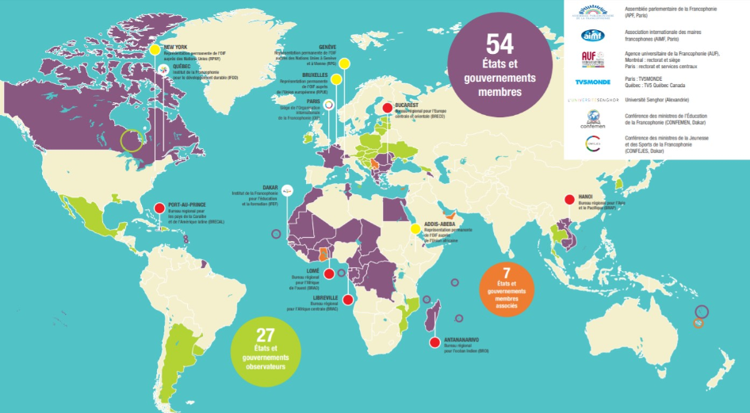
III/ Une colonisation à l’origine d’échanges culturels inégaux
Il reste encore aujourd’hui des vestiges notamment avec la francophonie

Slide 23
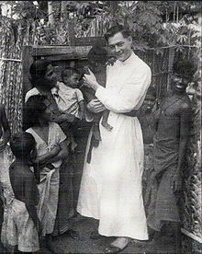
III/ Une colonisation à l’origine d’échanges culturels inégaux
Ensuite les missionnaires religieux œuvrent pour convertir les populations locales au christianisme en luttant contre les cultes locaux paradoxalement en France la III eme république mène une politique anticléricale.
Missionnaire catholique

Slide 24
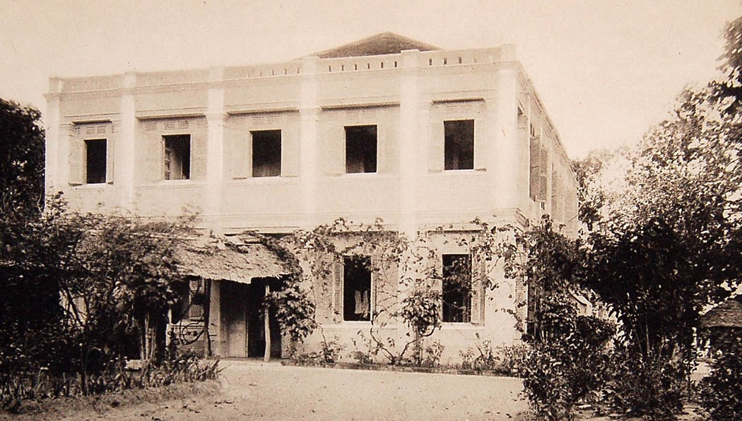
III/ Une colonisation à l’origine d’échanges culturels inégaux
Ensuite il y a aussi des médecins, les pasteuriens qui amènent les progrès de la médecine européenne (les vaccins, des mesures d’hygiènes…) afin de maintenir la main d’œuvre en bonne santé.
Institut Pasteur de Nah-Trang (Vietnam)

Slide 25
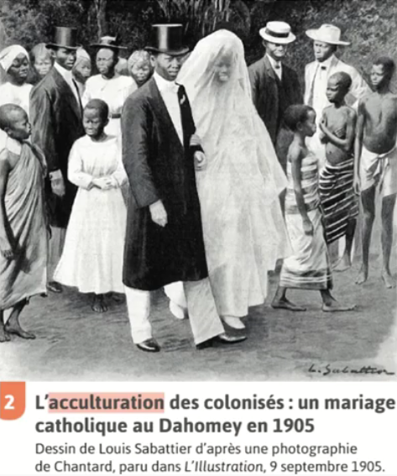
III/ Une colonisation à l’origine d’échanges culturels inégaux
D’autre caractéristiques de la culture française sont importés comme le code vestimentaire (costume pour l’élite) mais aussi l’architecture (bâtiment à la mode européenne ,cathédrale) ainsi que dans les mœurs (la polygamie est interdite).
Le marié et la mariée ont adoptés les costumes traditionnels français

Slide 26
III/ Une colonisation à l’origine d’échanges culturels inégaux
Tout cela forme une politique d’assimilation forcée qui consiste à vouloir rendre les indigènes semblables aux habitants de la métropole sur le plan culturel.

Slide 27
Conclusion
L’arrivée des français dans les territoires qu’il vont coloniser va entrainer de profonds bouleversements économiques, sociaux et culturels marqués par la domination, la violence et le racisme. Engendrant des tensions vives entre les locaux et les colons.

